Slide 1
Игра – конкурс «Знатоки сказок»
Что за прелесть эти сказки!
Каждая есть поэма!
А. С. Пушкин

Slide 2
Подготовила внеклассное мероприятия учитель русского языка и литературы МБОУ гимназии №3 Солодухина Светлана Васильевна г. Грязи 2013г

Slide 3
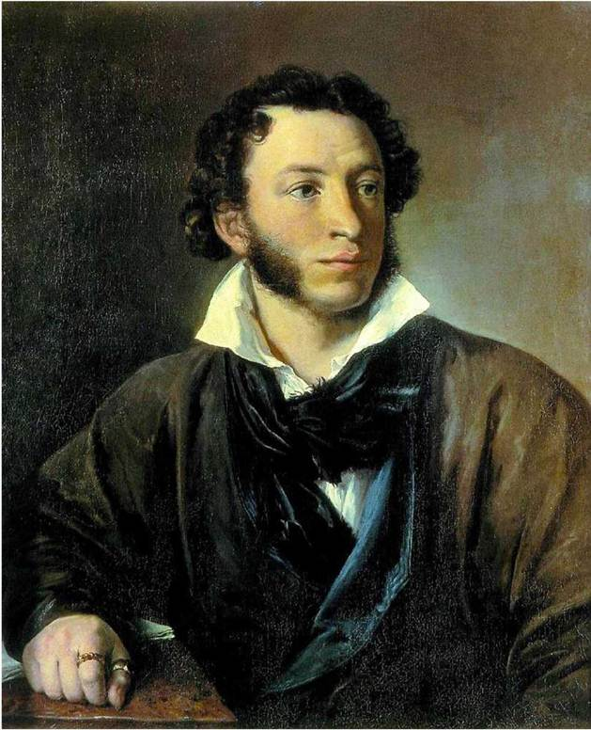
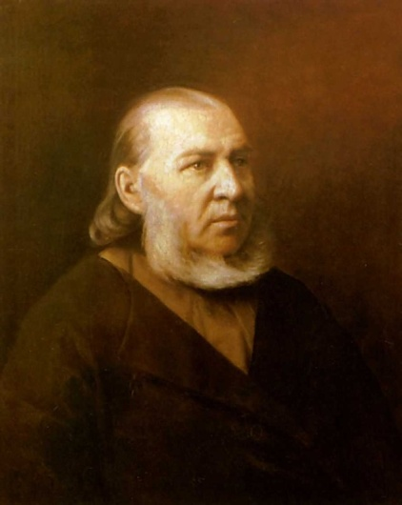
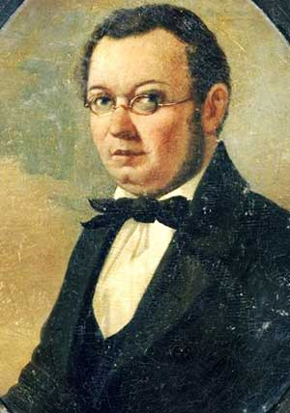
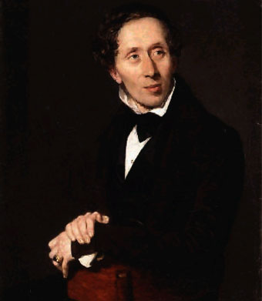
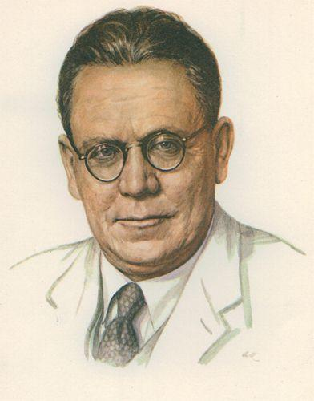
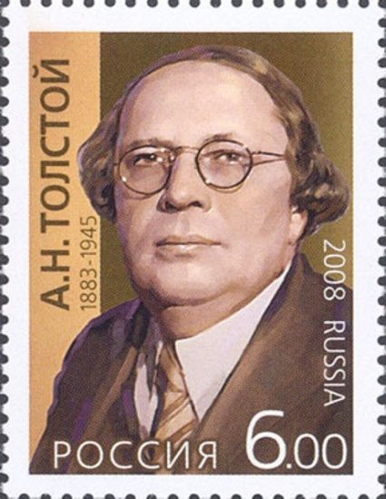
Писатели – сказочники 1. А. Пушкин. 2. С. Аксаков. 3. П. Ершов 4. Г. Андерсен 5. С. Маршак. 6. А. Толстой

Slide 4
1. конкурс. «Сказочная разминка»
Учёный Кот
Сказки есть волшебные,
Волшебство творится в них
Предметами чудесными,
Прошу вас ,назовите их

Slide 5
2-й конкурс «Сказочная мозаика»
Петрушка:
Да, палочкой волшебною Легко желанья исполнять. А мы попробуем смекалкою, Сообразительностью побеждать! Сложите правильно все части, И верно сказку назовите, А коль первыми исполните, То в конкурсе моём и победите!

Slide 6
конкурс с болельщиками «Отгадай-ка»
Петрушка:
Я весёлый, озорной, Не соскучишься со мной! Отгадай мою загадку, За это приз получишь сладкий!

Slide 7
Загадки
Не вода, не суша, на лодке не уплывешь и ногами не пройдешь.
Стоит Антошка на одной ножке, его ищут, а он не откликается.
Отворили ворота – всему миру красота.
Лежит на земле: её не соскоблить, не закрыть, не зарыть.
Два брюшка – четыре ушка
Зимой в поле лежал, летом в реку убежал.
Сам в море – хвост на заборе
Бежала – шумела, заснула – заблестела.
Без досок, без топоров через реку мост готов.
В шубе летом, зимой раздетый.

Slide 8
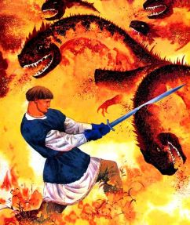
3 конкурс «Назовите сказку»
Итак, начинает сказка сказываться.
В некотором царстве, в некотором государстве жили – были старик и старуха, и было у них три сына. Младшего звали Иванушка. Жили они – не ленились, целый день трудились, пашню пахали да хлеба засевали.

Slide 9
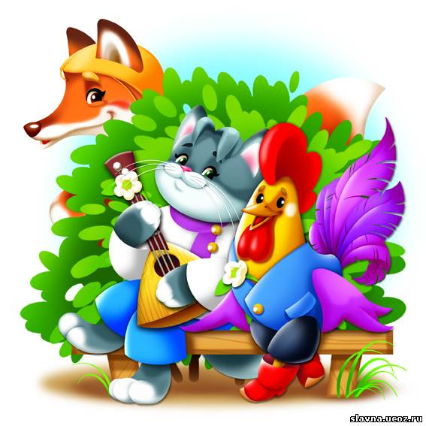
3 конкурс «Назовите сказку»
Жили - были лиса да заяц. У лисицы была избёнка ледяная, а у зайчика лубяная: пришла весна – красна – у лисицы избушка растаяла, а у зайчика стоит по – старому.

Slide 10
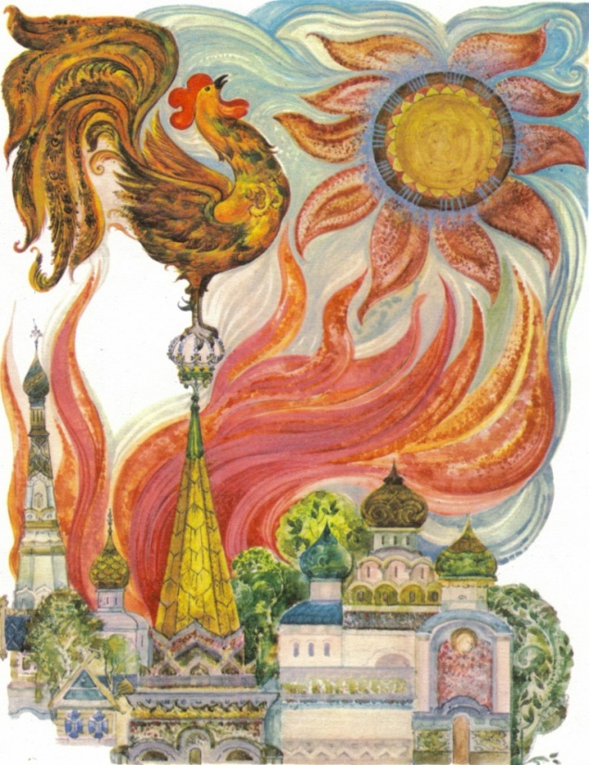
3 конкурс «Назовите сказку»
В тридевятом царстве,
В тридесятом государстве,
Жил – был славный царь Дадон,
Смолоду был грозен он
И соседям то и дело
Наносил обиды смело.

Slide 11
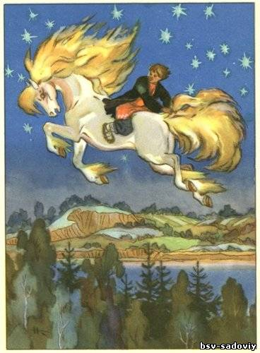
3 конкурс «Назовите сказку»
За горами, за лесами,
За широкими морями
Против неба – на земле
Жил старик в своём селе.

Slide 12
3 конкурс «Назовите сказку»
Жил на селе одинокий старик. Был он слаб, плёл корзины, подшивал валенки, сторожил от мальчишек колхозный сад и тем зарабатывал свой хлеб.

Slide 13
4-й конкурс «Сказочная галерея»
Ученый Кот:
Для настоящих знатоков Назвать героя сказки просто: По описанию скажите Откуда он и кто таков.
Командам предстоит по словесному портрету отгадать: кто же это? Если команда затрудняется, то право ответа переходит к соперникам.

Slide 14
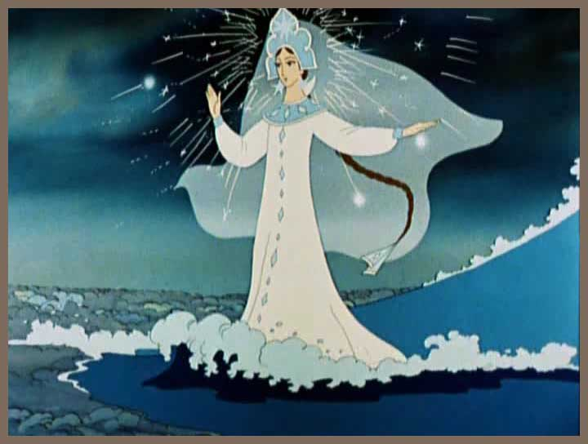
4-й конкурс «Сказочная галерея»
Княгиня просто диво: Под косой луна блестит, А во лбу звезда горит.
А сама – то величава,
Выступает, будто пава.

Slide 15
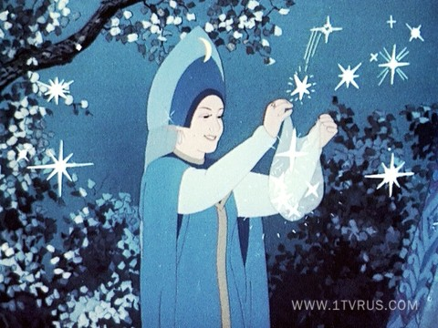
4-й конкурс «Сказочная галерея»
На лазоревом платье – частые звёзды, на голове месяц ясный, такая красавица – не вздумать, не взгадать, только в сказке сказать.

Slide 16
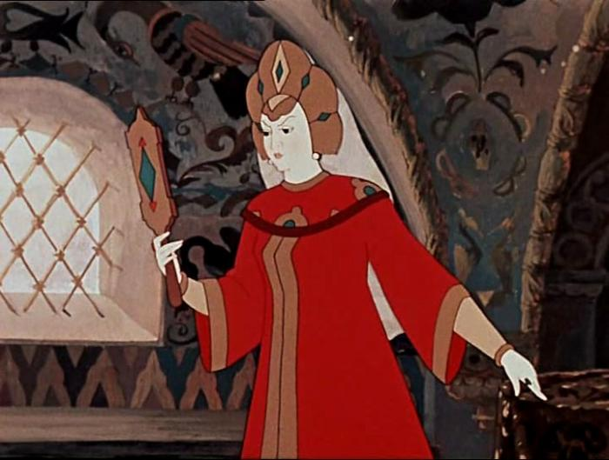
4-й конкурс «Сказочная галерея»
Высока, стройна, бела, И умом, и всем взяла, Но зато года, ломлива, Своенравна и ревнива

Slide 17
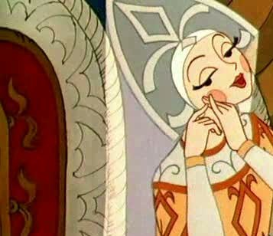
4-й конкурс «Сказочная галерея»
Эта вовсе не красива:
И бледна – то, и тонка.
Чай, в обхват – то три вершка;
А ножонка – то, ножонка!
Тьфу ты! Словно у цыплёнка.

Slide 18
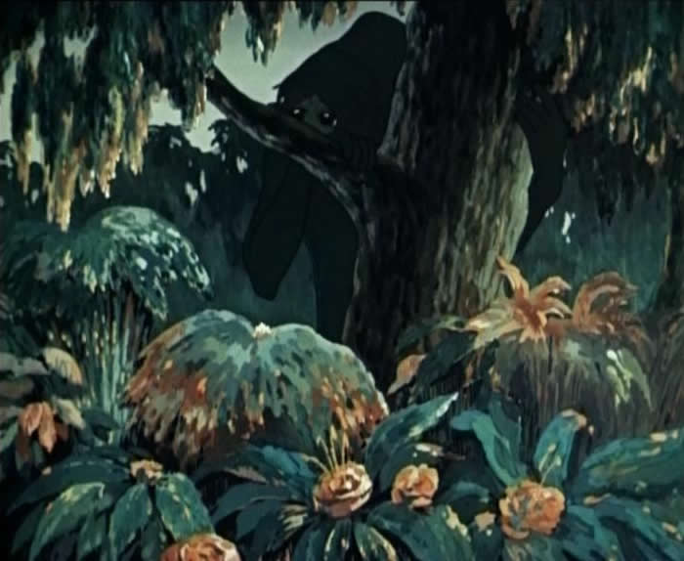
4-й конкурс «Сказочная галерея»
Руки кривые, на ногах когти звериные, ноги лошадиные, спереди – сзади горбы великие верблюжьи, весь лохматый от верху до низу, изо рта торчали кабаньи клыки, нос крючком, как у беркута, а глаза были совиные

Slide 19
4-й конкурс «Сказочная галерея»
Из-за картонного дерева появился маленький человечек в длинной белой рубахе с длинными рукавами. Его лицо было обсыпано пудрой, белой, как зубной порошок. Он поклонился почтеннейшей публике и сказал: « Здравствуйте, меня зовут…»

Slide 20
4-й конкурс «Сказочная галерея»
Он носил яркую голубую шляпу, желтые брюки и оранжевую рубашку с зеленым галстуком. Он вообще любил яркие краски

Slide 21
4-й конкурс «Сказочная галерея»
Все бока его изрыты, частоколы в ребра вбиты, на хвосте сыр-бор шумит, на спине село стоит

